Slide 1
ПОРТФОЛИО
учителя начальных классов
МАОУ СОШ№ 5 г. Ишима
Назарова
Татьяна
Викторовна

Slide 2
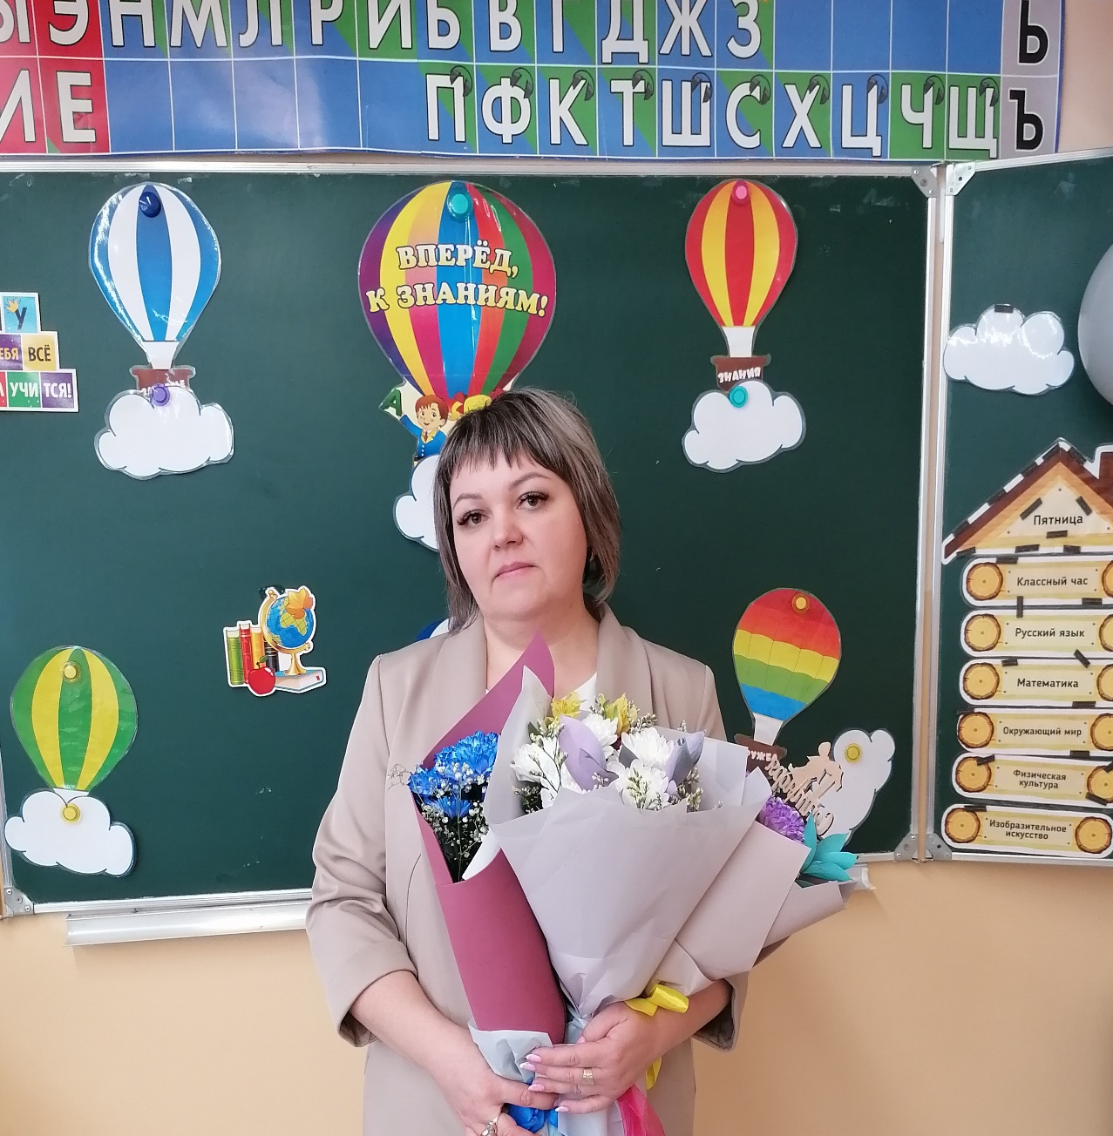
Назарова
Татьяна Викторовна

Slide 3
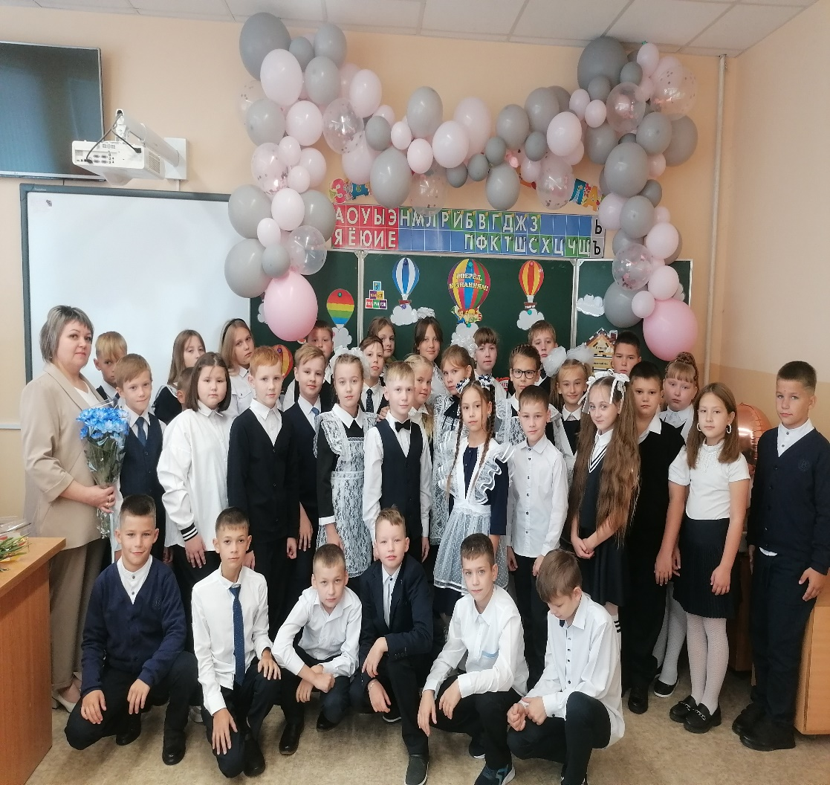
Много есть профессий на планете. Но учитель – лучшая из них.
Образование – высшее педагогическое «Тюменский государственный университет»
учитель начальных классов
1 квалификационной категории

Slide 4
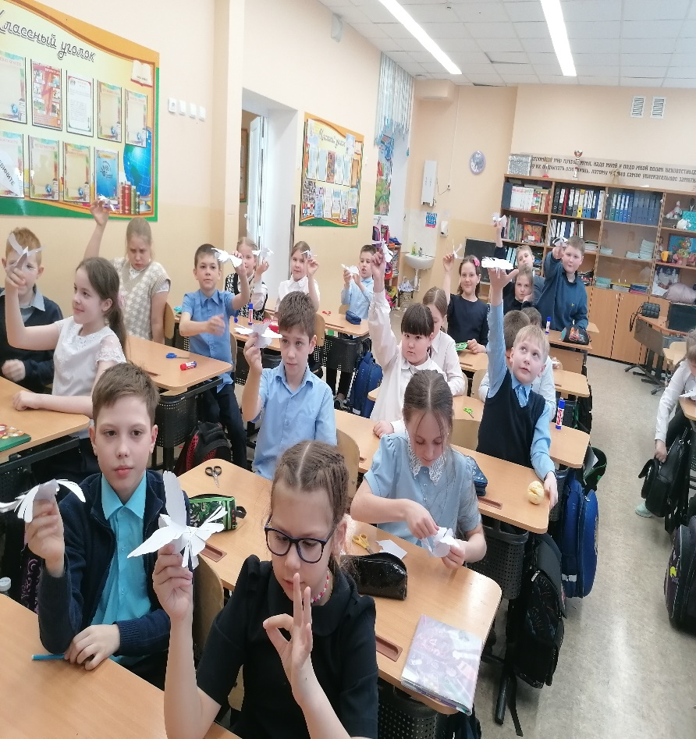
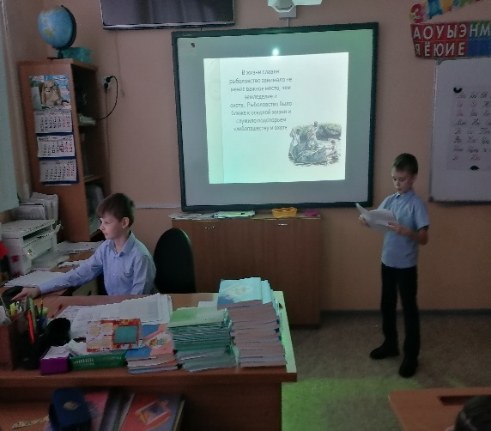
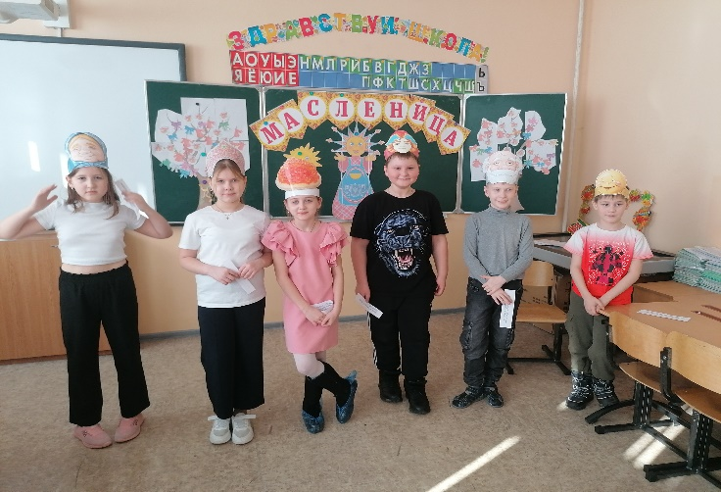
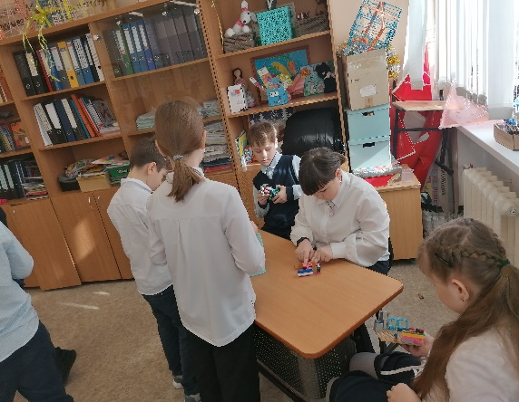
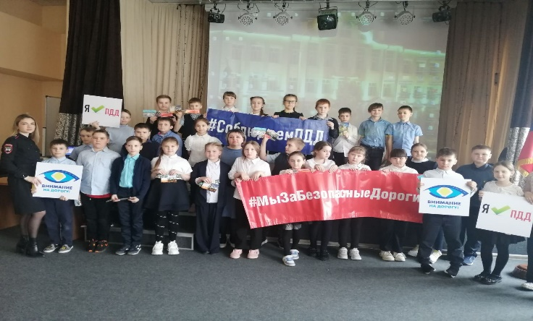
Моя профессиональная позиция
Стараюсь в своей работе научить детей быть любознательными, не бояться ошибаться, уметь самостоятельно находить ответы на свои вопросы, быть ответственными за свои поступки.

Slide 5
Педагогическое кредо
Не мыслями надо учить, а учить мыслить
Найти ключик к каждой детской душе, подарить детям частичку своего сердца.
Главное вера в ребёнка, уважение его личности, стремление помочь ему в достижении успеха.
Дети всегда должны находиться в поиске, каждый раз открывая для себя что-то новое. В творческой обстановке всегда рождаются новые идеи, замыслы, возникает атмосфера сотрудничества, которая в свою очередь рождает вкус к творчеству, делает его привлекательным для всех.

Slide 6
Нормативные документы, используемые в работе
Закон «Об образовании РФ»
ФГОС
Учебный план
Title
Примерная программа
Рабочие учебные программы
Календарно-тематический план

Slide 7
Моя профессиональная позиция

Slide 8
Способность к рефлексии и самопознанию
Творческое мышление
Личность
Личность
Развитая коммуникация компетенция
Умение работать с информацией
Научить учиться

Slide 9
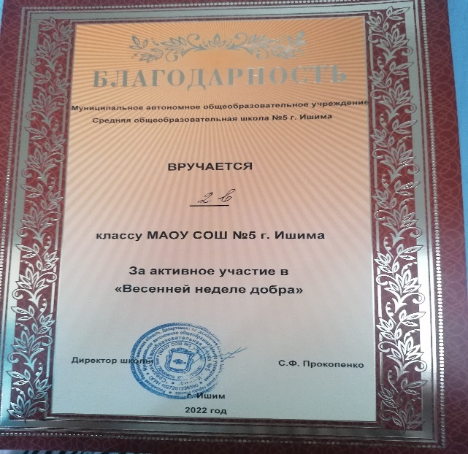
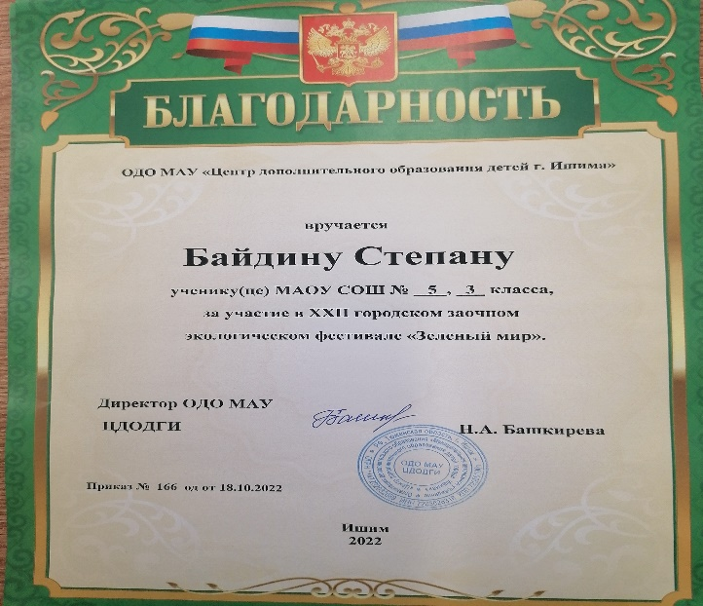
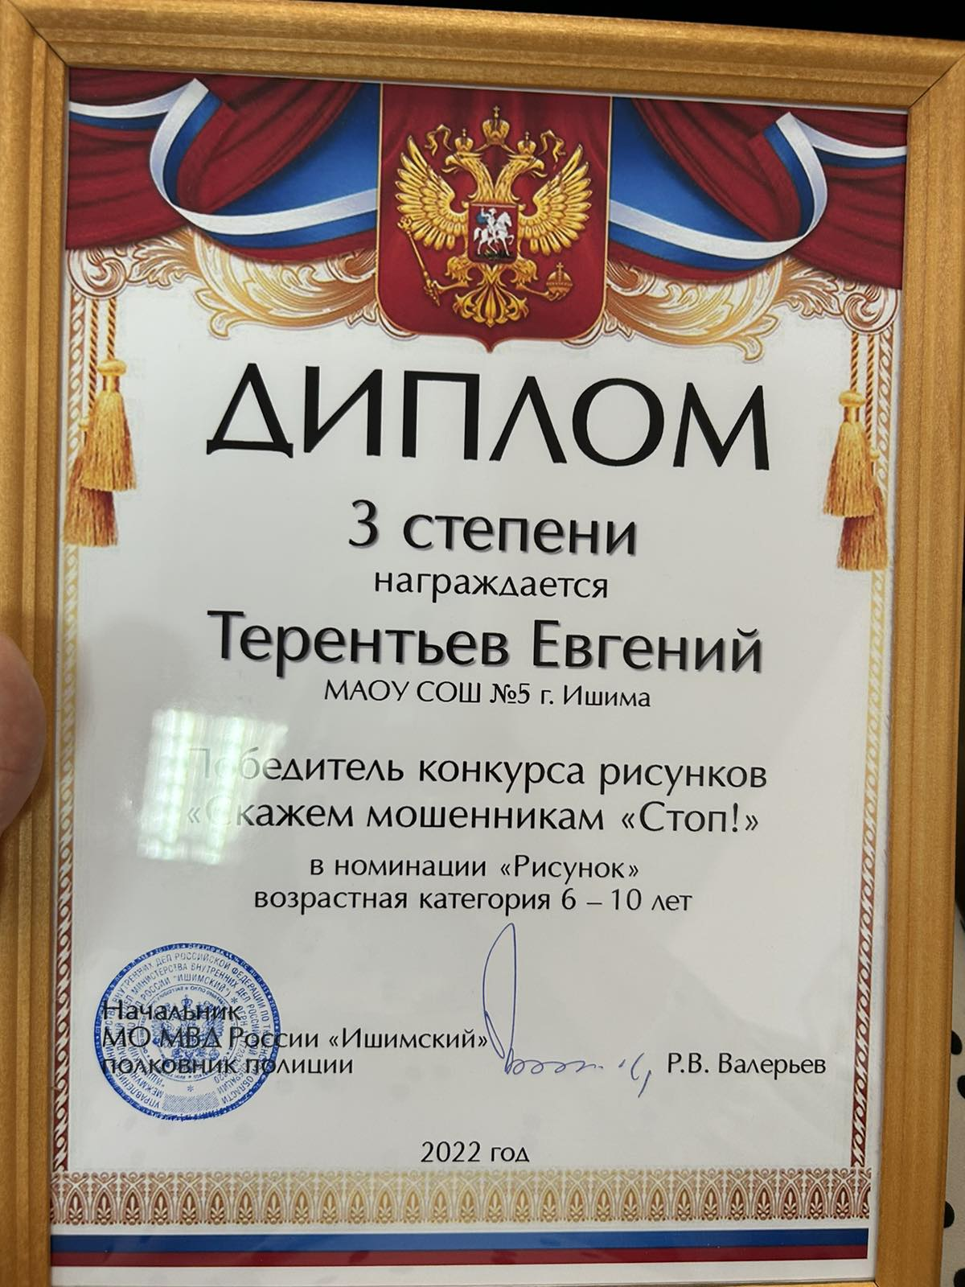
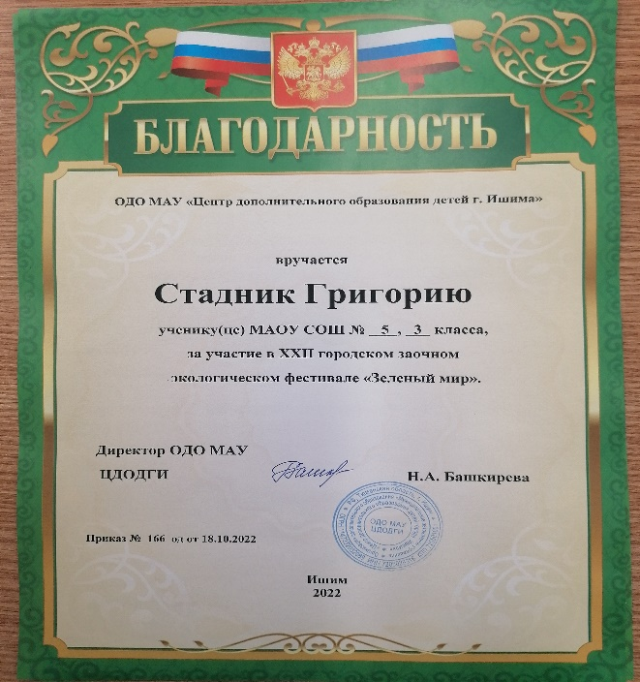
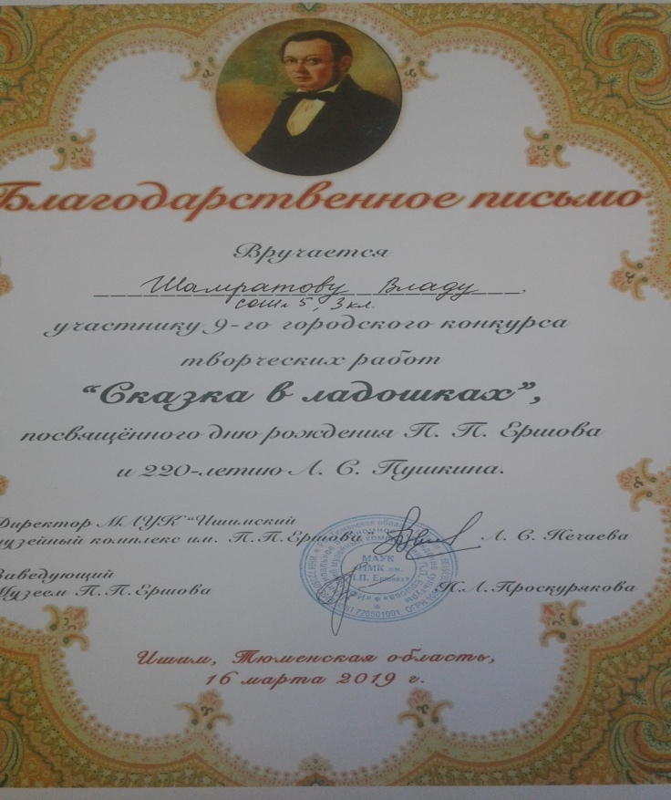

Slide 10
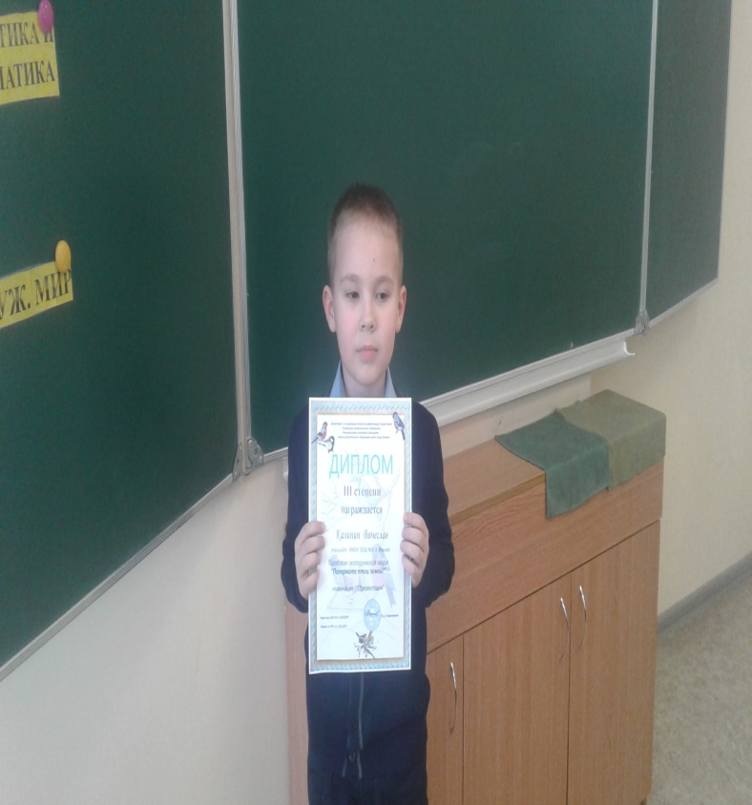
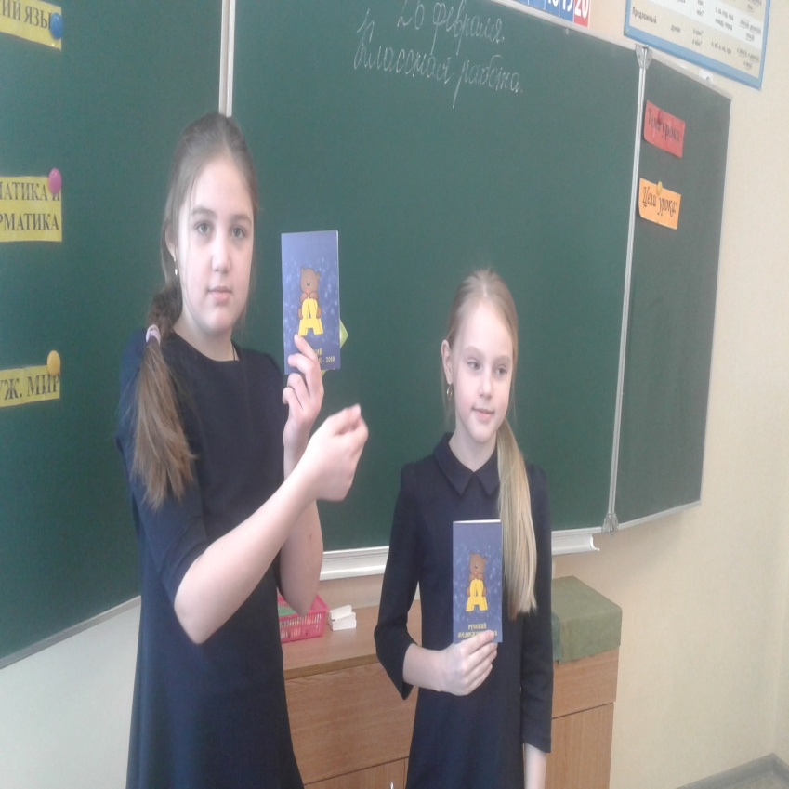
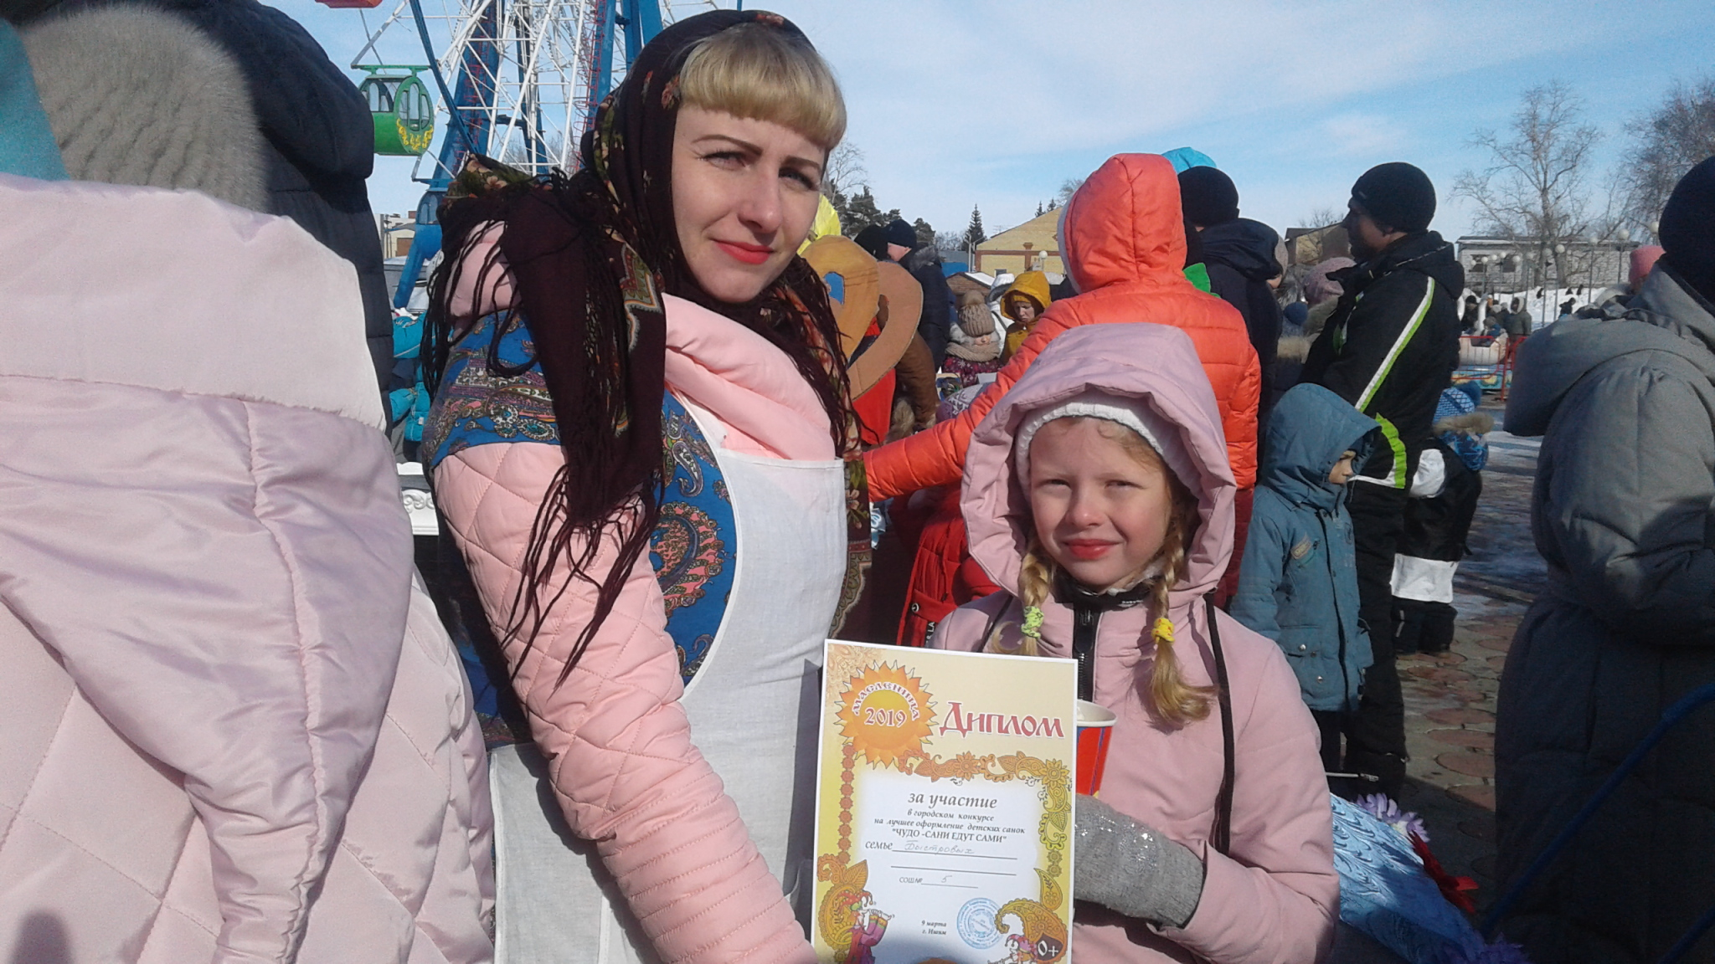
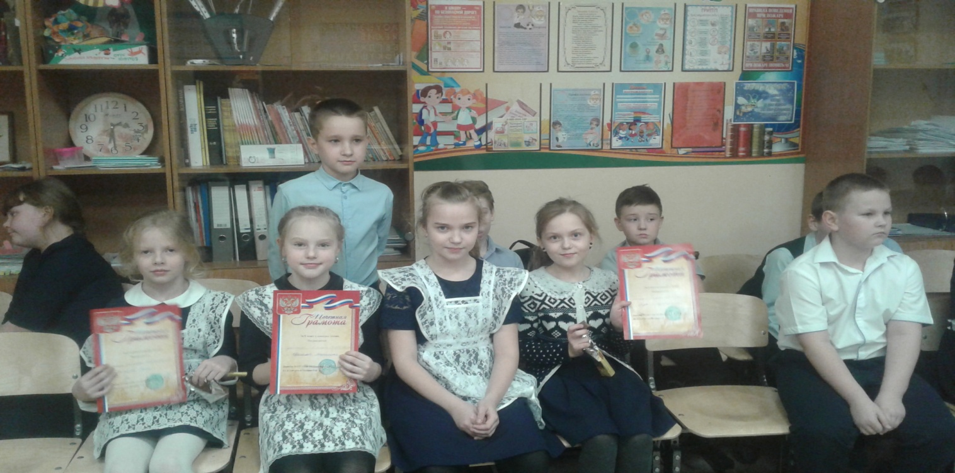

Slide 11
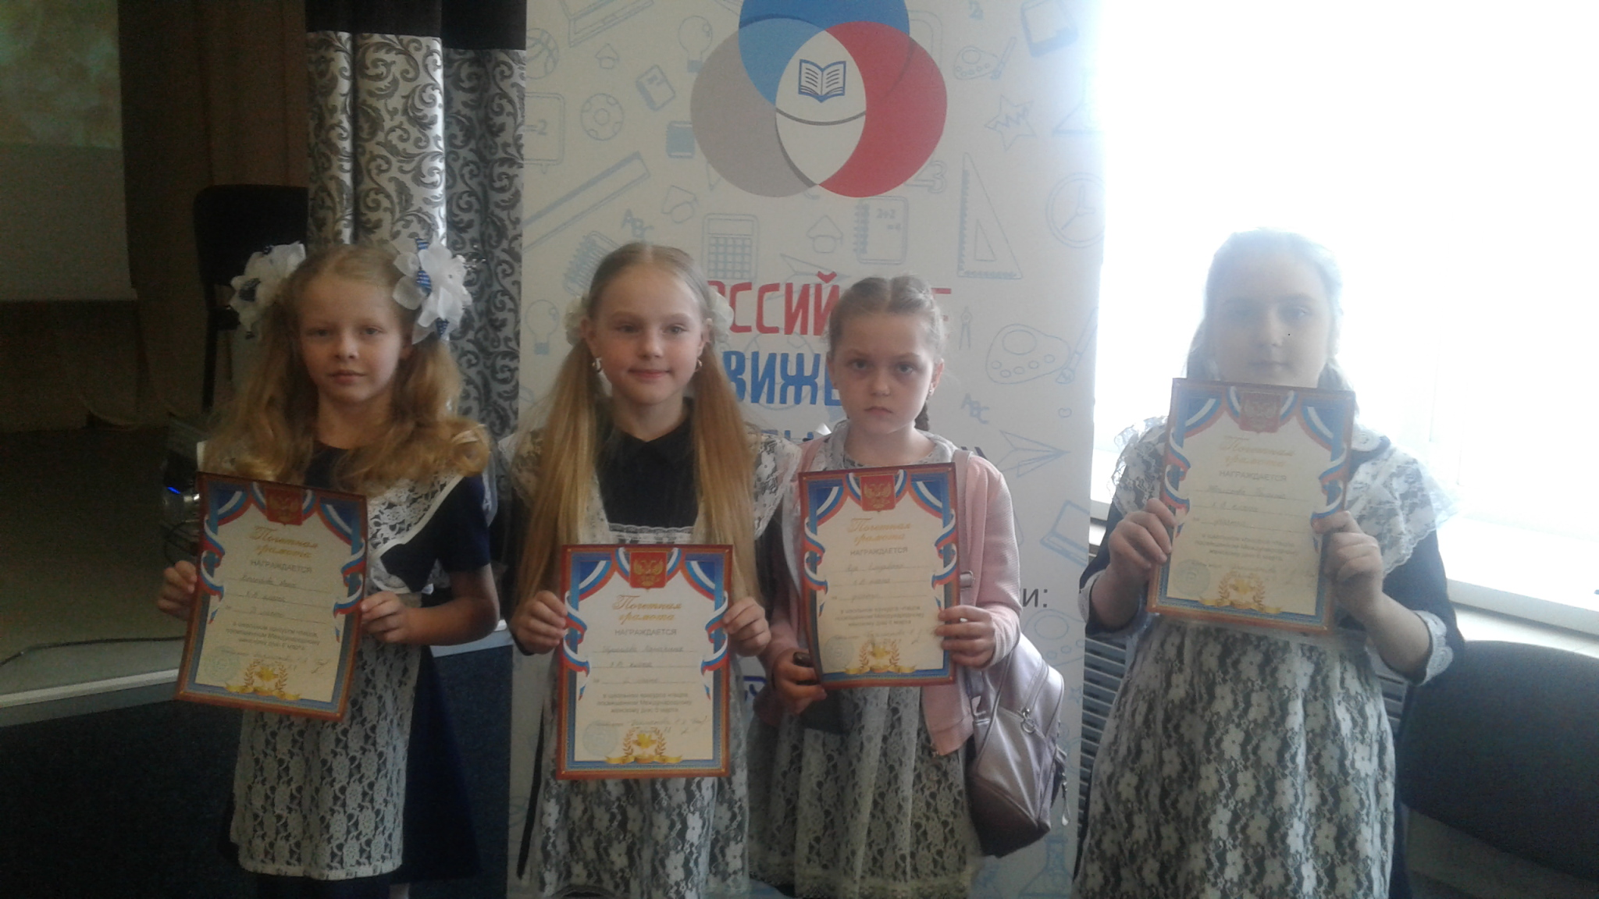
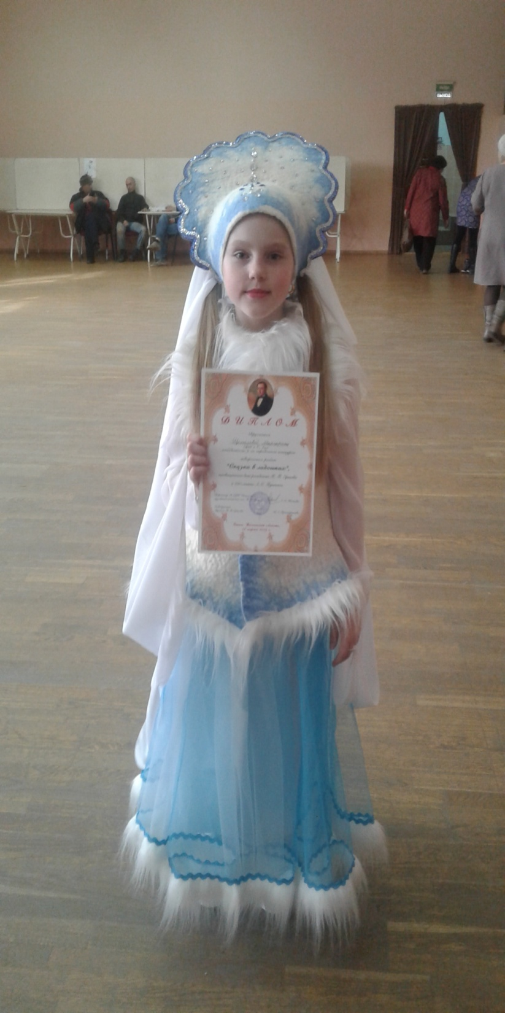
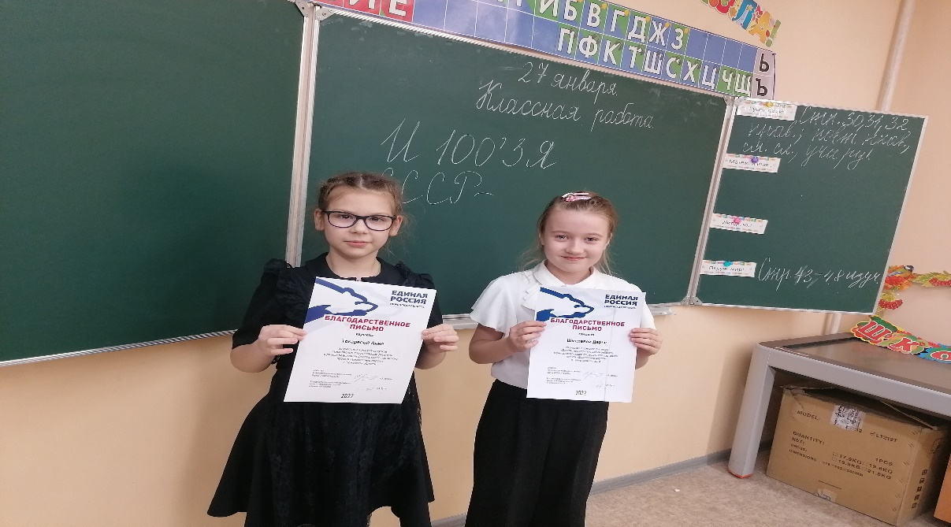

Slide 12
